Slide 1

“DISEÑO E IMPLEMENTACIÓN DE UN SISTEMA DE PRODUCCIÓN MODULAR DIDÁCTICO, PARA EL LABORATORIO DE AUTOMATIZACIÓN INDUSTRIAL MECATRÓNICA DE LA ESPE”
ZAPATA JIJÓN LUIS ALBERTO / RIVERA NARANJO DANIEL ANDRES
INGENIERÍA MECATRÓNICA

Slide 2
OBJETIVO:
Diseñar e Implementar un Sistema de Producción Modular Didáctico que separa y verifica piezas de diferentes características mediante diferentes sistemas mecánicos, eléctricos/electrónicos, computacionales para el laboratorio de Automatización Industrial Mecatrónica perteneciente al DECEM

Slide 3
OBJETIVOS:
ESPECÍFICOS:
Diseñar e implementar la bancada
Diseñar e implementar los circuitos eléctricos, electrónicos y neumáticos.
Diseñar e implementar los dispositivos que van a permitir la alimentación, pesado, transporte, control, clasificación, verificación y descarga de piezas de diferentes características.

Slide 4
OBJETIVOS:
ESPECÍFICOS:
Diseñar e implementar un Sistema de Visión Artificial que permita verificar y contar cuantas piezas de cada material existen al final del proceso.
Diseñar e implementar una banda transportadora para la verificación y clasificación de las piezas.

Slide 5
INTRODUCCIÓN
La manipulación y clasificación forma parte fundamental en un proceso productivo y generalmente se encuentra al principio y final del mismo, convirtiéndose en un limitante de la capacidad productiva. Actualmente se intenta reemplazar la manipulación manual por la automatización en un proceso industrial.

Slide 6
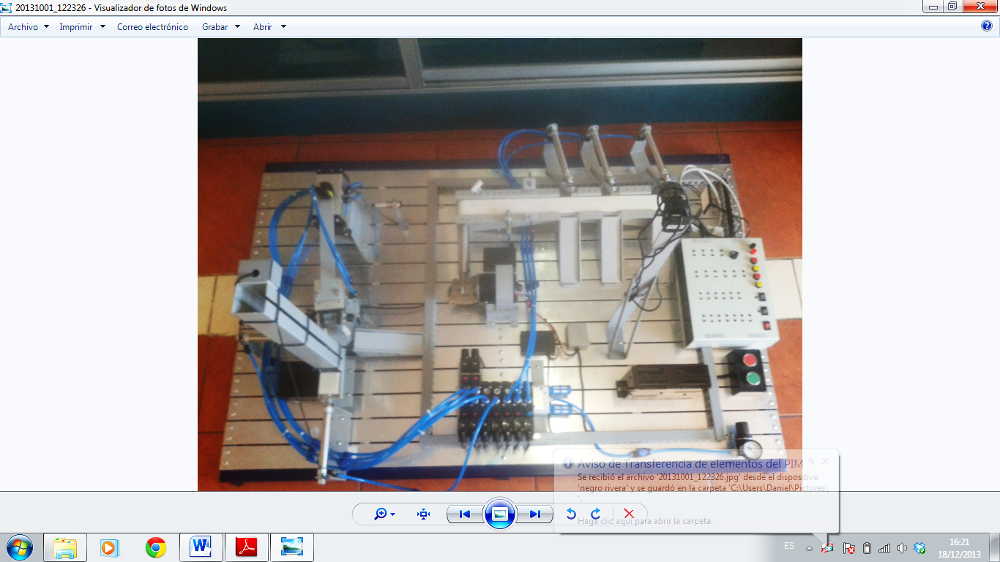
ESTACIONES DEL EQUIPO:
SPM-V1ZR
4
3
1 | Estación Cargador
2 | Estación de Pesado
3 | Estación Pick & Place
4 | Banda Transportadora
5 | Estación Distribución de Aire Comprimido
1
2
5

Slide 7
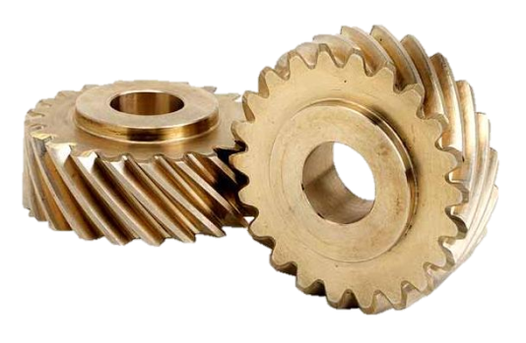
Sistema Mecánico:
Sistema Mecánico Parte I
Estación Pesado
Estación Pick & Place
Estación Cargador
Bancada
Almacenar piezas
Cilindro Neumático
Despachador
Feeder
Balanza
Sensor Mecánico
Ciilindro Neumático
Despachador
Actuador Neumático Giratorio
Traslado rotativo 90˚
Pinza Neumática
Sujetador

Slide 8
Sistema Mecánico:
Sistema Mecanico Parte II
Motor
Movimiento
Cilindros Neumáticos
Despachadores
Estacion de Distribución de Aire Comprimido
Compresor
Regulador Presión
Valvula de Paso
Manifold
Integrador
Electroválvulas
Banda Transportadora

Slide 9
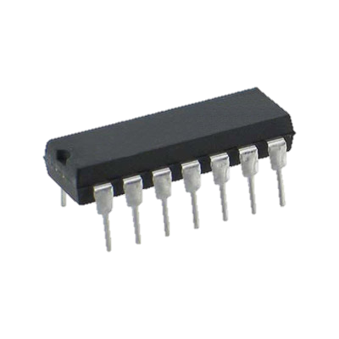
Sistema Eléctrico/Electrónico:
Sistema Eléctrico/Electrónico
Estación Pesado
Estación Pick & Place
Estación Cargador
Detectar piezas
Sensor Presencia
Final de carrera
Activación Balanza
Sensor Magnetico
Posición del Gripper
Estación Banda Transportadora
Sensor Optico IR
Detecta Pieza en Banda
Sensor Inductivo
Detecta Pieza Metálica
Sensor Infrarrojo
Detecta Piezas de Altura
Electroválvulas
Activación Cilindros

Slide 10
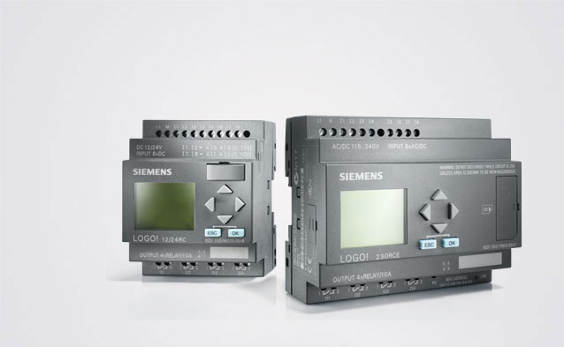
Automatización y Visión Artificial:
AUTOMATIZACIÓN
Panel de Control
Controladores
Visión Artificial
Integración de señales eléctricas
PLC
Microprocesador
Control a 24VDC
Control a 5VDC
Software
Cámara
Visión
Templates de reconocimiento.
Enlace controladores.

Slide 11
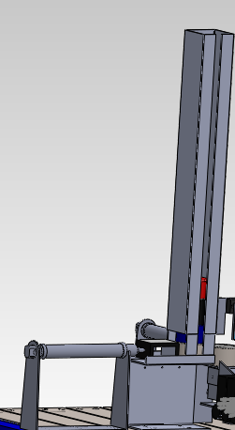
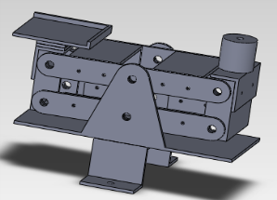
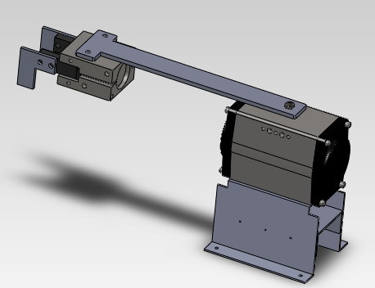
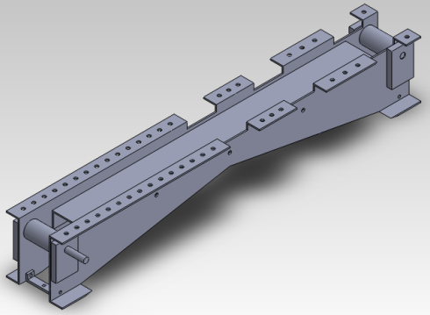
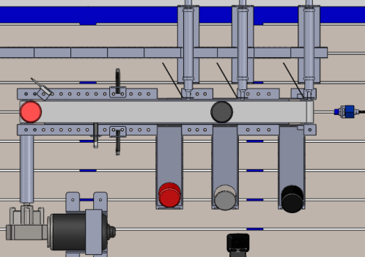
ESTACIONES
CARGADOR
PESADO
PICK & PLACE
BANDA TRANSPORTADORA

Slide 12
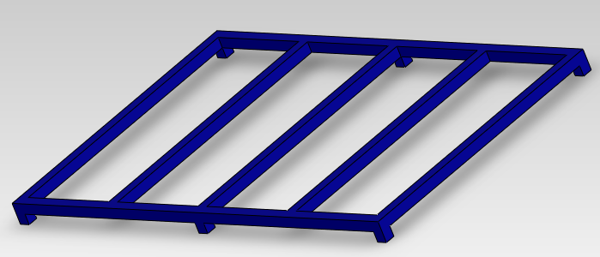
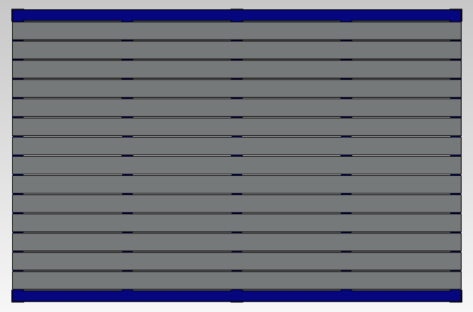
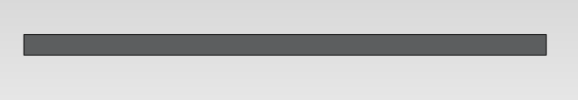
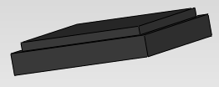
Bancada

Slide 13
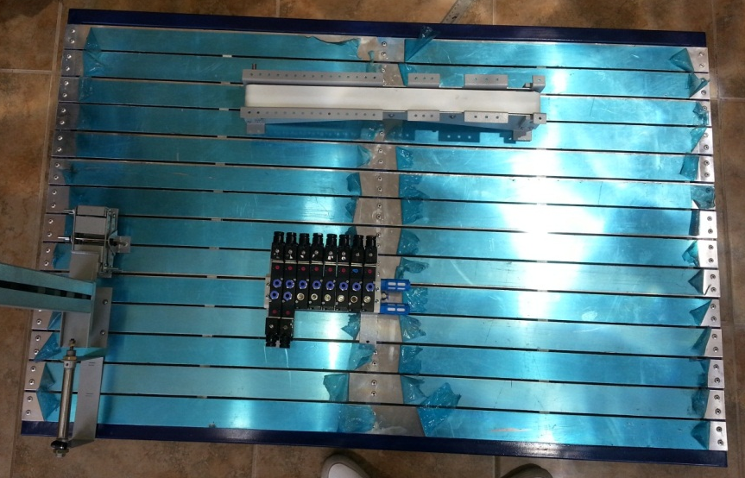
Construcción de la Bancada

Slide 14
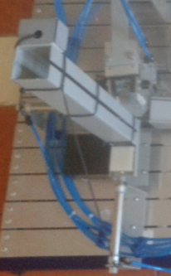
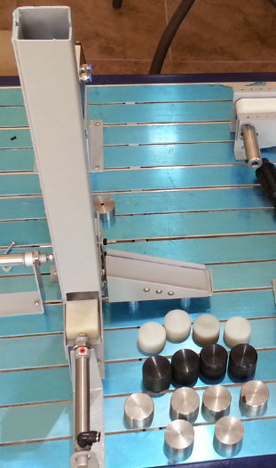
Estación Cargador
La estación cargador almacena y separa piezas de distintas características

Slide 15
Juego de Piezas
Descripción | Cantidad
Pieza de Altura | 4
Pieza plástica | 4
Pieza Metálica | 4
Pieza de peso | 2
Total | 14 Pz

Slide 16
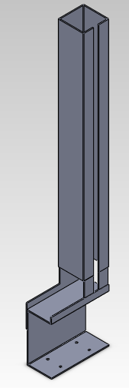
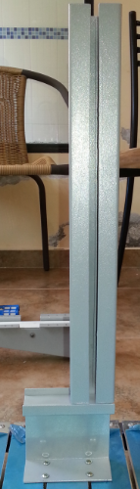
Construcción

Slide 17
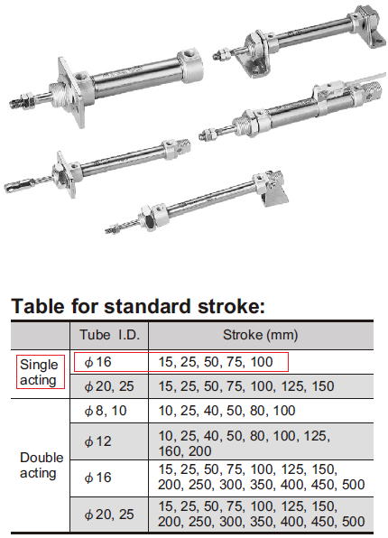
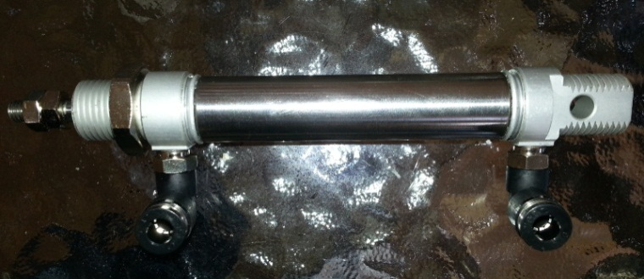

Selección del Actuador Lineal
$$D_{\min{emb}}= 10[mm];C=45[mm]$$
El cilindro neumático lineal seleccionado, también será utilizado en estaciones posteriores

Slide 18
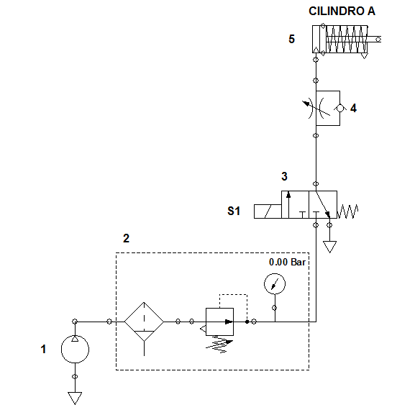
Circuito de Potencia Neumático
Numeración | Elemento
1 | Compresor con deposito
2 | Unidad de Mantenimiento (filtro, regulador, manómetro)
3 | Válvula 3/2 con accionamiento eléctrico (solenoide)
4 | Válvula anti retorno Estranguladora
5 | Cilindro de simple efecto A

Slide 19
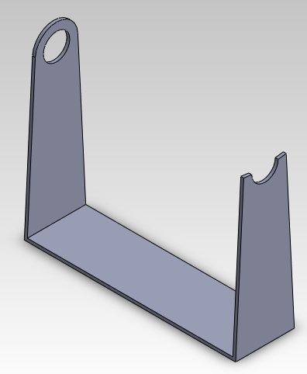
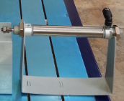
Soporte del Cilindro
El soporte para el cilindro neumático lineal seleccionado, también será utilizado en estaciones posteriores
Diseño
Construcción

Slide 20
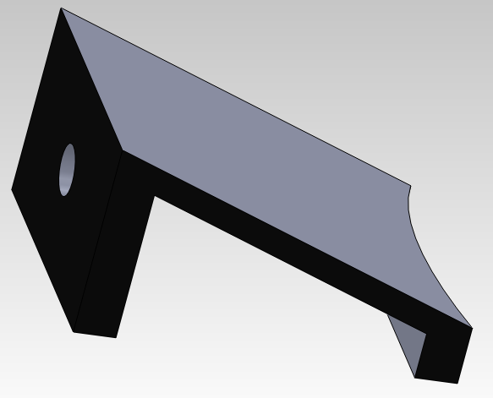
Alimentador

Slide 21
Sensor de Presencia SHARP
El SHARP es un sensor de medición de distancia. Puede ser utilizado como un sensor de proximidad debido a que la salida de tensión analógica del dispositivo es proporcional a la distancia de detección del objeto.
Rango | 20-150 [cm]
Tipo de salida | Analógica
Consumo de corriente | 33 mA
Alimentación | 4,5 a 5,5 VDC

Slide 22
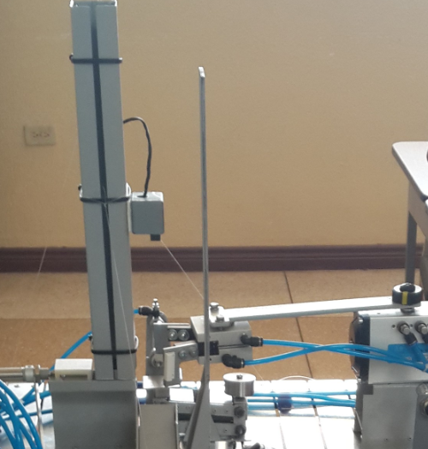
Instalación sensor de altura SHARP

Slide 23
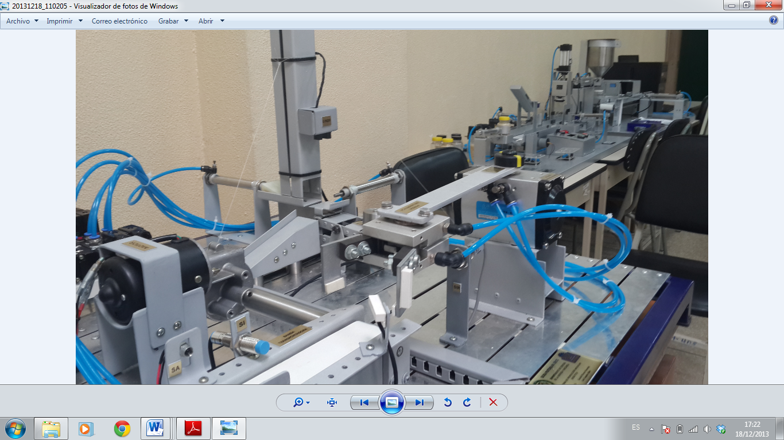
Estación de Pesado

Slide 24
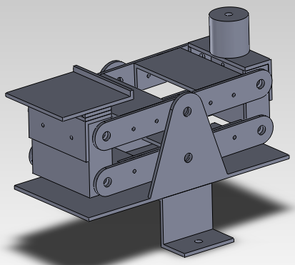
Balanza
La balanza es un sensor mecánico que identifica las piezas con mayor peso para luego ser descartadas.
Mesa de Piezas a controlar
Contra Peso
Brazo de la Balanza
Base de la Balanza
Fijación de la Balanza
Diseño

Slide 25
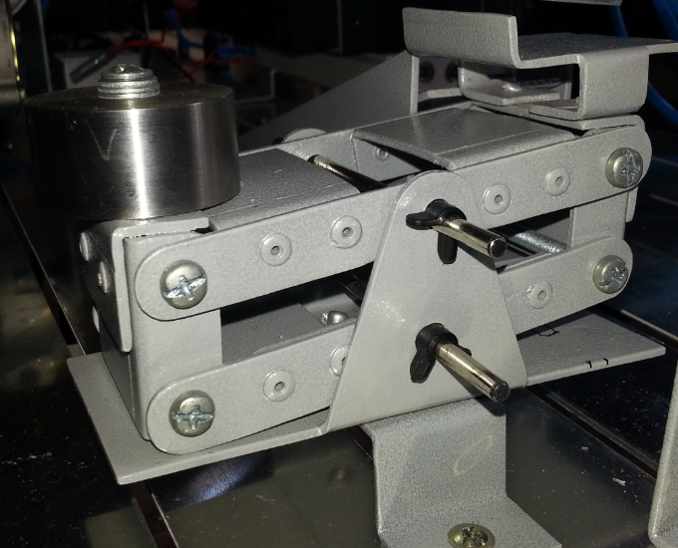
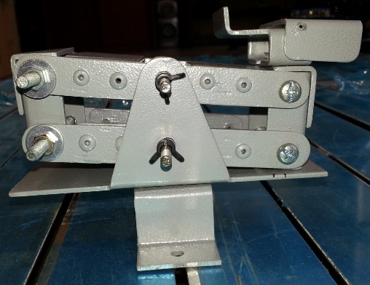
Construcción de la Balanza

Slide 26

Cilindro Neumático

Slide 27
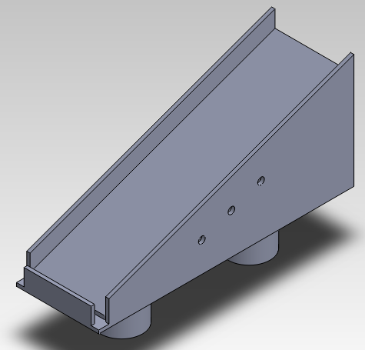
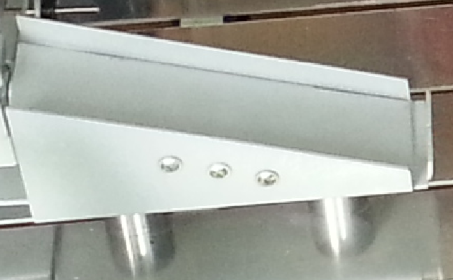
Rampa de Desalojo
La rampa almacena las piezas de peso al ser despachadas por el actuador neumático de la estación.
Rampa
Base
Alzas
Construcción
Diseño CAD

Slide 28
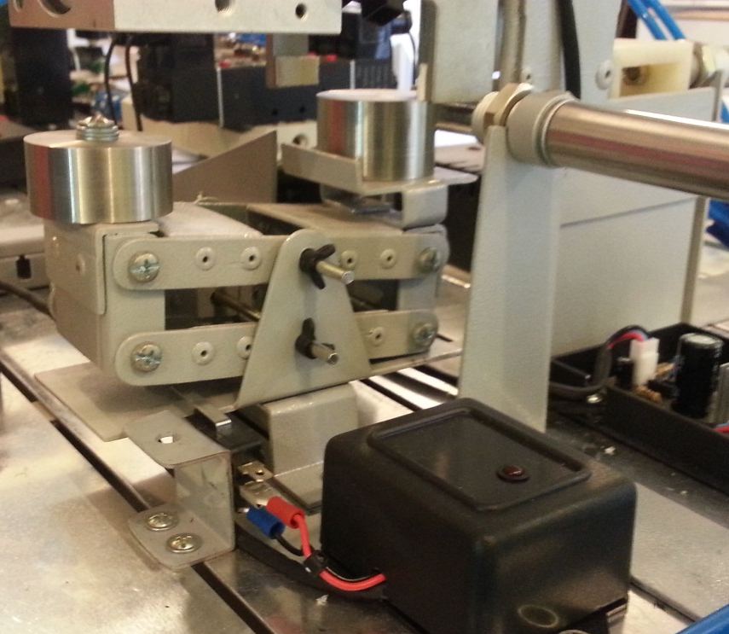
Sensor de peso microswitch
Balanza
Microswitch

Slide 29
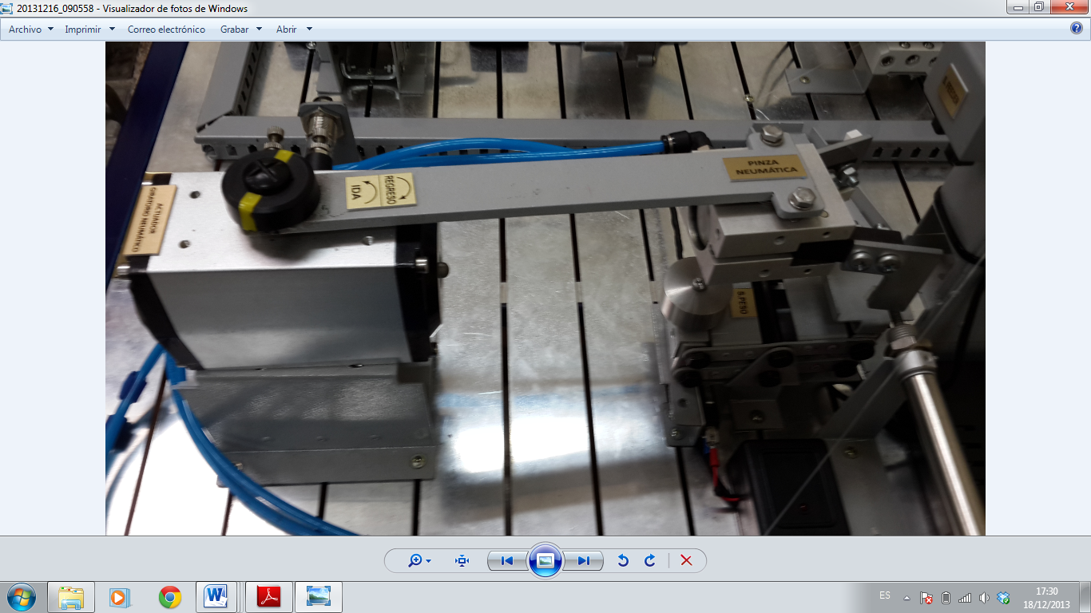
Estación Pick & Place
La estación pick & place es la encargada de trasladar las piezas de una estación a otra, en este caso, desde la estación de pesado hacia la banda transportadora.

Slide 30
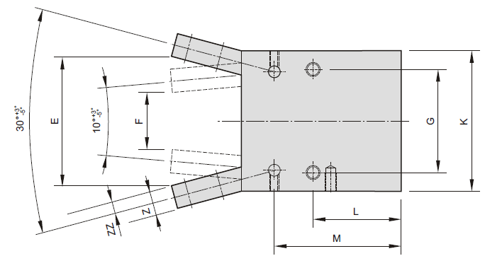
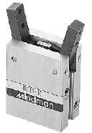
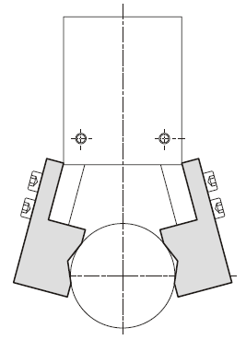
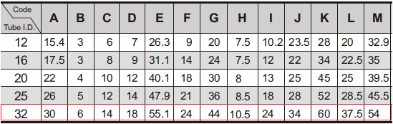
Pinza Neumática Angular
Se tiene una longitud al cierre de 24 [mm] y una longitud de apertura de 55.1 [mm]

Slide 31
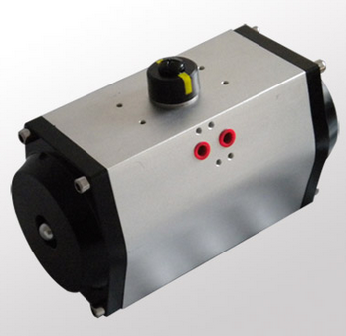
Actuador Giratorio Neumático
El actuador neumático GTD63 es un actuador giratorio de doble efecto con diámetro del embolo de 63 [mm] y ángulo de giro 90˚
El torque de salida con una presión mínima de alimentación de 3 [bar] es 18.3 [N.m]

Slide 32
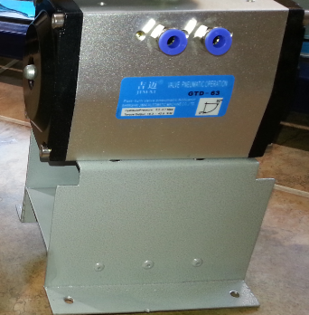
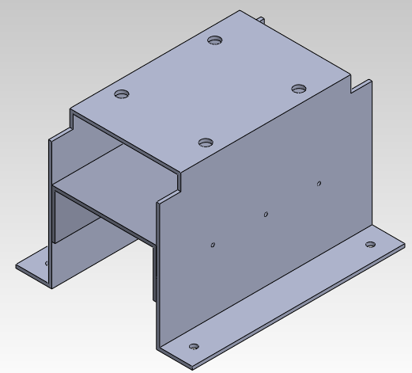
Bancada del Actuador Giratorio
Bancada
Viga de soporte
Diseño CAD
Construcción

Slide 33
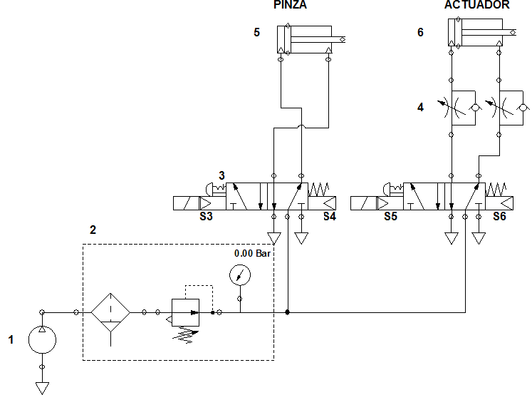
Circuito de Potencia Neumático
Numeración | Elemento
1 | Compresor con depósito.
2 | Unidad de Mantenimiento ( filtro, regulador, manómetro)
3 | 2 Válvulas 5/2 N.C, con accionamiento eléctrico, doble piloto interno, control manual con muelle de recuperación.
4 | 2 válvulas reguladoras antiretorno.
5 | Pinza MCHA 32
6 | Actuador neumático GTD63

Slide 34
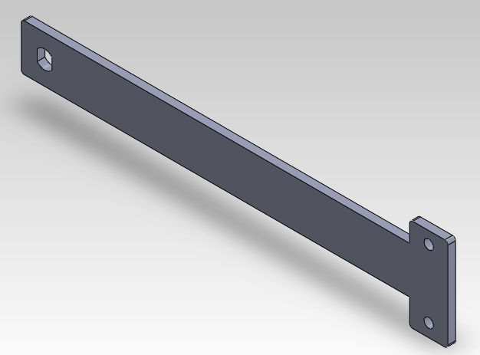
Brazo de Giro
El brazo de giro es enlace entre del actuador giratorio neumático con la piza angular, para poder trasladar la pieza a ser clasificada hacia la banda transportadora.
Diseño CAD

Slide 35
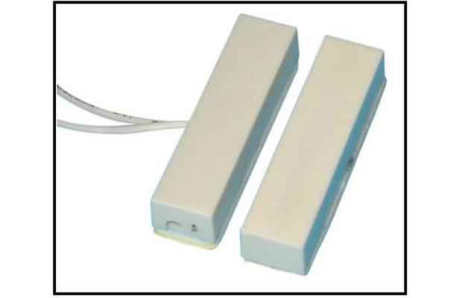
Sensor de Proximidad Magnético
Tipo de salida | Discreta
Conmutaciones | 2000
Consumo de corriente | 24 mA
Alimentación | 24 VDC

Slide 36
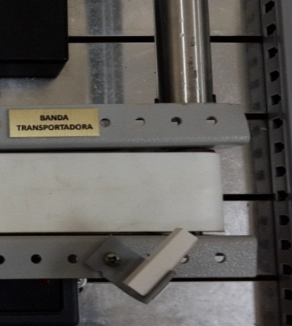
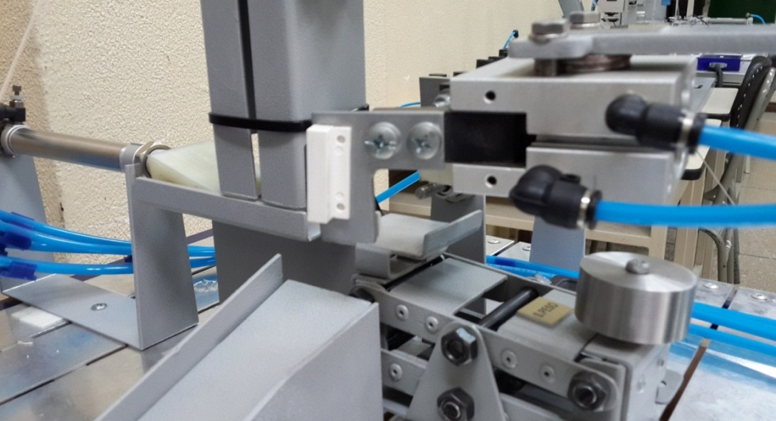
Instalación sensor de proximidad magnético
Imán
Conmutador Magnético
Pinza Gripper

Slide 37
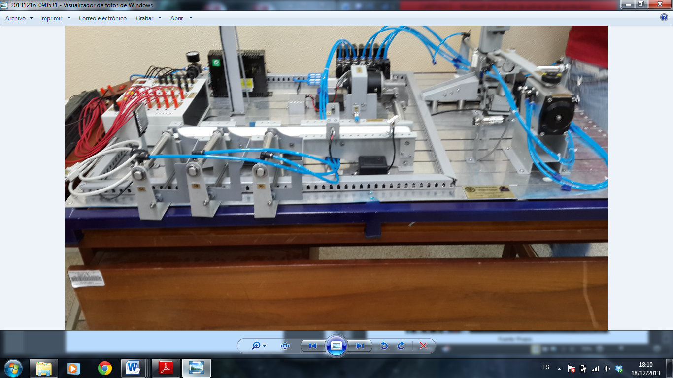
Banda Transportadora
La banda transportadora es la encargada de trasladar las piezas para ser clasificadas según sus especificaciones (metal, altura y descarte).

Slide 38
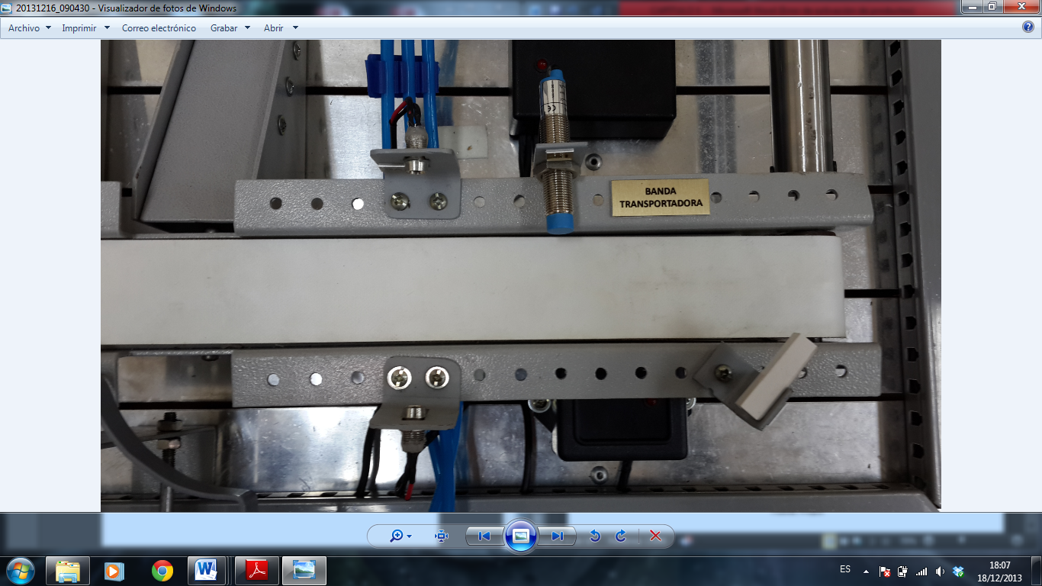
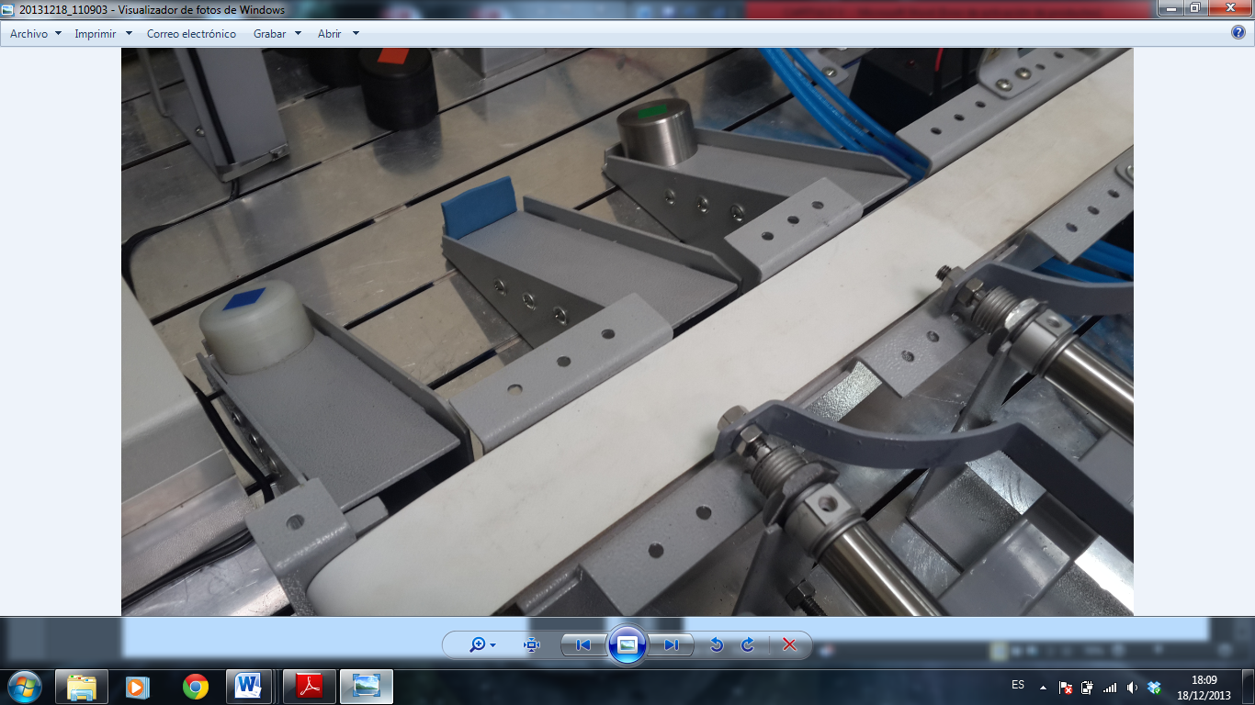
Banda Transportadora

Slide 39
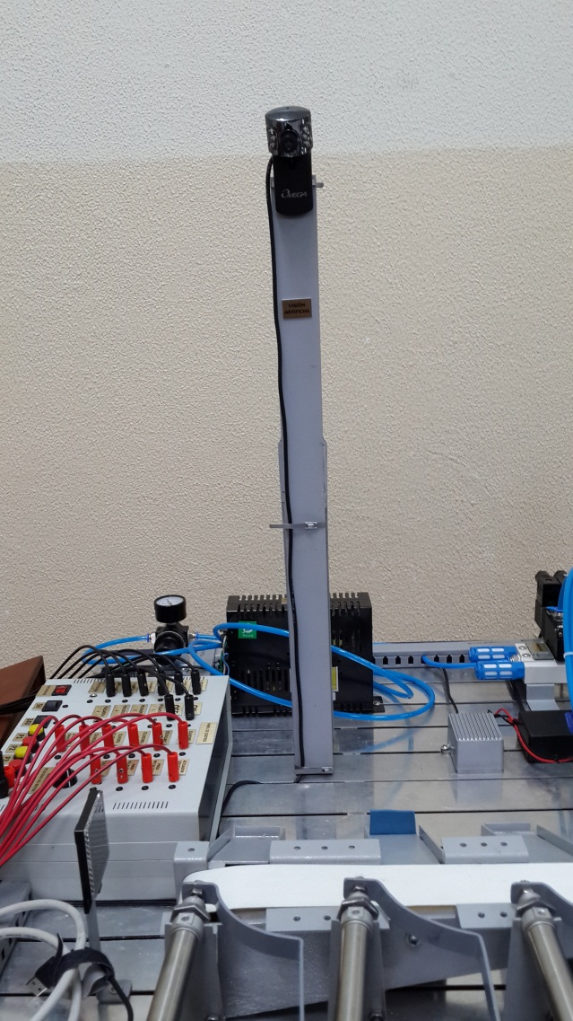
Banda Transportadora

Slide 40

Diseño CAD de la Estructura de la Banda Transportadora
Tambor de Cola
Chasis
Mesa Soporte
Sujeción
Banda-Bancada
Soporte de los rodamientos
Tambor Motriz

Slide 41

Rodamientos
Los cuatro rodamientos adquiridos son de la marca NSK con un diámetro interno de 8 [mm].

Slide 42


Construcción de la Banda Transportadora

Slide 43

Motor
Motor Wondermotor:
Caja reductora
Control PWM de velocidad variable hasta 50 [RPM]
Torque de 11.5 [Nm]
Tensión nominal del motor es de 12-13.5 VDC
Carga nominal de salida es de 60 watts
Consumo de corriente a capacidad máxima de 5 A
Cambio de sentido de giro.

Slide 44


Soporte del Motor
Diseño CAD
Construcción

Slide 45
Cilindros Neumáticos

Slide 46


Rampas de Clasificación
Rampa
Base
Diseño CAD
Construcción

Slide 47


Despachadores

Slide 48

Sensor piezas de Altura
Fototransistor
Diodo LED
Tipo de salida | Discreta
Rango de detección | 0-15 cm
Consumo de corriente | 24 mA
Alimentación | 4,5 a 5,5 VDC

Slide 49

Instalación
Diodo LED
Fototransistor

Slide 50

Sensor Inductivo
Tipo de salida | PNP N.A
Rango de detección | 4 mm
Consumo de corriente | 30 mA
Alimentación | 10 a 30 VDC

Slide 51

Instalación del Sensor Inductivo

Slide 52


Sensor Óptico
Tipo de salida | PNP N.A
Rango de detección | 0.05- 3 m
Consumo de corriente | 30 mA
Alimentación | 10 a 30 VDC
Tiempo de respuesta | 1.5 ms

Slide 53



Instalación del Sensor Óptico
.
Espejo
Sensor

Slide 54

Cámara WEB

Slide 55

Instalación de la Cámara WEB
Cámara WEB
Soporte Cámara WEB
Contenedores de piezas

Slide 56

Estación de Distribución de Aire Comprimido

Slide 57
Componentes Neumáticos
Actuador Neumático | Estación | Efecto | N˚ electroválvulas
Cilindro 16 x 50 | Cargador | Simple | 1
Cilindro 16 x 50 | Pesado | Simple | 1
Pinza MCHA 32 | Pick & Place | Doble | 1
Actuador GTD63 | Pick & Place | Doble | 1
Cilindro 16 x 50 | Banda | Simple | 1
Cilindro 16 x 50 | Banda | Simple | 1
Cilindro 16 x 50 | Banda | Simple | 1

Slide 58



Electroválvulas
Válvula de 3 vías y 2 posiciones
Parámetro | Descripción
Voltaje de Alimentación | 21.6 – 26,4 VDC
Potencia | 3.0 W
Consumo de corriente | 0.125 A
Tipo de protección | IP65
LED indicador | Un LED se enciende cuando se encuentra activa.
Válvula de 5 vías y 2 posiciones

Slide 59

Manifold

Slide 60

Instalación del Manifold

Slide 61
Fuente de Alimentación
Dado que el SPM-V1ZR basa el funcionamiento de todos sus dispositivos eléctrico/electrónicos con alimentación de corriente continua o DC, se utiliza una fuente rectificadora de corriente.

Slide 62

Características Fuente
+5 V 15A / +12 V 8A / +24 V 5A
100 ~ 200W
Bajo costo, alta confiabilidad
Alta eficiencia

Slide 63

Panel de Control
En el panel de control se van a encontrar todas las salidas y entradas que tiene el módulo y los conectores hacia los diferentes controladores con los que se puede operar el módulo.
Conexión PLC
Conexión Microcontrolador

Slide 64

Instalación de la Placa del Panel de Control

Slide 65


Layout del Panel de Control

Slide 66
Visión Artificial
Una vez ya clasificadas las piezas se almacenan en un contenedor donde mediante un sistema de visión artificial se permitirá contar cuantas piezas existen, emulando un sistema de control de calidad utilizado en la industria.
Se utiliza la plataforma de Visión de LabVIEW para realizar la interfaz que permitirá al usuario visualizar las la cantidad de piezas que existen en cada estación de clasificación.

Slide 67

HMI en LabVIEW de sistema de conteo de piezas

Slide 68


Selección compresor

Slide 69
Análisis Económico/Financiero
El costo total de modulo es de $2600.
De acuerdo a investigaciones previas, el kit FESTO (Estación Almacén Apilador, Estación Cinta Transportadora, Estación Manipulación y Compresor) tiene un costo de $ 5000, lo que indica que el módulo está dentro de un valor considerado excelente.

Slide 70

Conclusiones
Se finalizó con la implementación de los sistemas mecánicos, eléctrico/electrónico y de control, constituyendo un equipo Mecatrónico.
El laboratorio de AIM tiene un compresor (DARI Spider 0.75Hp) que podría ser utilizado para alimentar al SPM-V1ZR.
Se implementó una fuente con varios valores de alimentación de voltaje DC (5, 12, 24 Vdc) y amperajes a suministrar (0,120/ 5/ 1.2 A) para brindar mayor flexibilidad de uso al módulo.

Slide 71
Conclusiones
Debido a la interferencia de la luz del medio ambiente, es necesario implementar patrones de reconocimiento de color y forma sobre las piezas en el sistema de visión artificial.
El SPM-V1ZR posee varios recursos que brindan flexibilidad al usuario y le permitirá idear nuevas prácticas y modificaciones al sistema ya que se ha contemplado en el diseño del equipo implementar varias entradas y salidas auxiliares para que se puedan generar mejoras continuas al módulo.
Mediante las pruebas realizadas del SPM-V1ZR se determino que las piezas mas confiables para trabajar en el equipo son las de color, con un error del 29%.

Slide 72
Conclusiones
Si se requiere una mayor eficiencia en el rendimiento del SPM-V1ZR se recomienda utilizar 4 piezas, 1 pieza por característica, debido a que las pruebas ofrecen un error del 29%.

Slide 73

Recomendaciones
Antes del inicio de cada semestre realizar una lista de repuestos para el módulo, garantizando de esta manera la operatividad durante todo el periodo.
En el caso de requerir realizar una modificación en la ubicación de las distintas estaciones, referirse al manual del usuario para identificar las respectivas sugerencias y advertencias.
Al finalizar cada semestre realizar un plan de posibles modificaciones y mejoras continuas para el módulo.

Slide 74

VIDEO

Slide 75

GRACIAS…!!!

